Slide 1
A Dóra család és a cég kapcsolódása

Slide 2
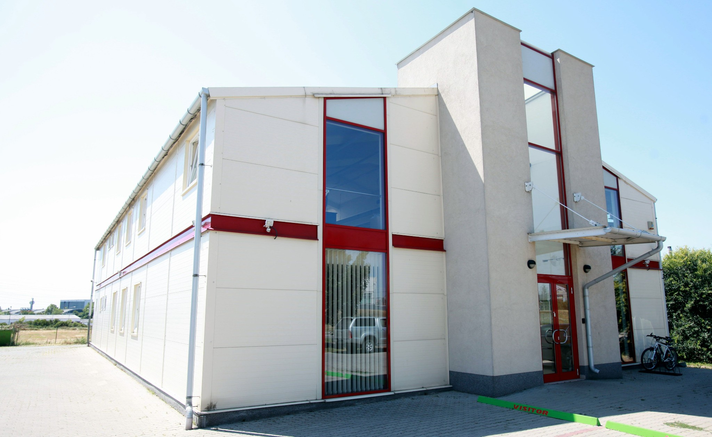
Cégadatok
Ügyvezető, tulajdonos: Dóra Levente
Központ: Székesfehérvár
Irodák: Budapest, Veszprém, Debrecen
Mobil” mérnökök: Győr, Szeged, Pécs, Sopron
1994 óta működik Kft-ként
~50 alkalmazott

Slide 3
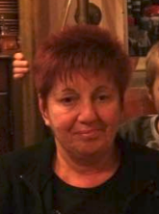
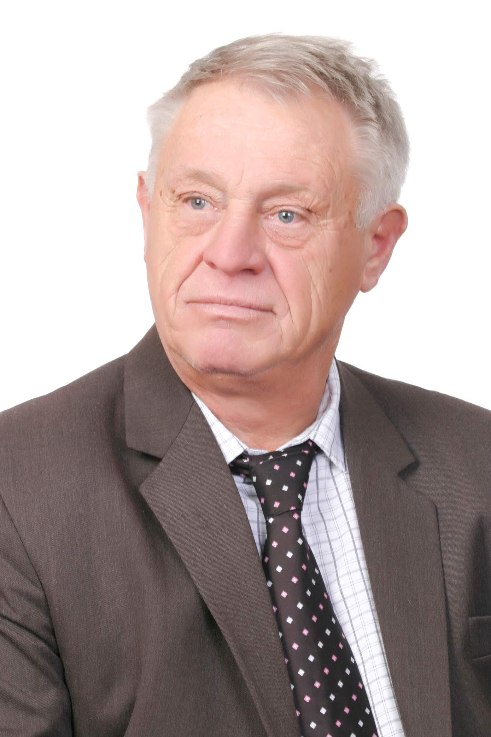
Megalakulás
1984-
Esemény
Alapítók
Megalakult cégünk azzal a céllal, hogy egyedi fejlesztési igényeket szolgáljon ki. Az elkövetkező években számos szabadalom és jelentős újítás születik.
Notes:
Szabadalmak:
- Kapcsolási elrendezés az ESZ-1010 típusú számítógép operatív memóriájának növelésére (Ügyszám:P8500840 Lajstrom: 193740)
- ESZ-1010 számítógéphez elektronikus diszk kapcsolási elrendezése
- Eljárás és rendszer mozgó objektum pozíciójának rádióinterferencia-alapú meghatározására
Fejlesztések:
- E-PROM beégető hardver és program. (VIFI)

Slide 4
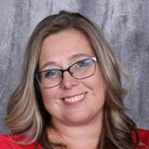
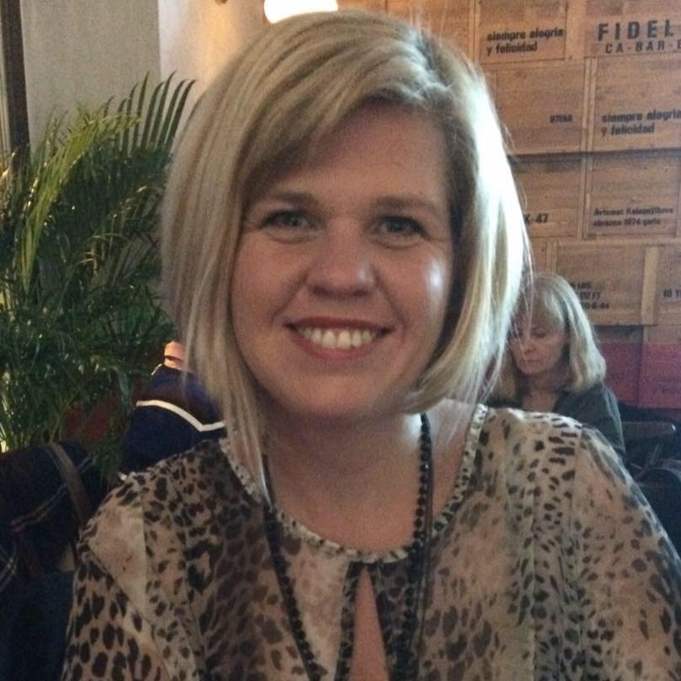
Új üzletág megjelenése, Kft.-vé alakulás
1991-2005
Esemény
Családtag be/ ki csatlakozása
Bevezetésre került új üzletágunk, a gyengeáramú rendszerek tervezése és kivitelezése.
1992 A folyamatos növekedés eredményeként cégünk Kft.-ként folytatja tevékenységét. A megjelenő piaci igényekre reagálva, nagy megbízhatóságú informatikai rendszerek szállítását is tevékenységeink közé illesztjük
1998 Cégünk megszerzi az ISO 9001-es tanúsítványt, melyet továbbfejlesztve naprakészen alkalmazunk működésünk során.
1992 IFABO kiállításon hostess
1995 Unicomp pesti irodájában
adminisztratív munka
1998 Sales manager
2001 Pesti iroda vezetése
2003 szülési szabadság
1997-1998 Adminisztratív munka
2002-2003 A dminisztratív munka

Slide 5
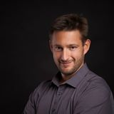
K+F visszatérése,Nyomtatás üzletág kiemelése
2006
Esemény
Családtagok be/ ki csatlakozása
2006 A technológiai fejlődés, a fogyasztók változó igényei változó környezetet teremtenek, melyre cégünk folyamatos fejlesztéssel reagál, ezáltal jelentős kutatás-fejlesztési tevékenység kezdődik.
2006 Nyomtatás-szolgáltatás üzletágunk kiemelése szerviz tevékenységek közül, mellyel az elsők között fordultunk szembe a nyomtatás-koncentrációs piaci trendekkel.
2006- Cégvezetői pozícióban
2006- Fejlesztési vezető

Slide 6
Fejlesztések piacra vitele
2008-13
Esemény
Családtag be/ ki csatlakozása
2008 A piaci lehetőségeket kiaknázva a vezeték nélküli szenzorhálózatos (WSN) fejlesztéseink elindulnak.
2011 Megkezdődik UCMote eszközcsaládunk értékesítése világszerte, több mint 15 országban.
2013 Megszületnek mezőgazdaságot támogató legújabb fejlesztéseink: GrainPatrol és AgroSense termékeink bevezetése a magyar piacra.
2012 Visszatérés a céghez,
az értékesítési területre

Slide 7
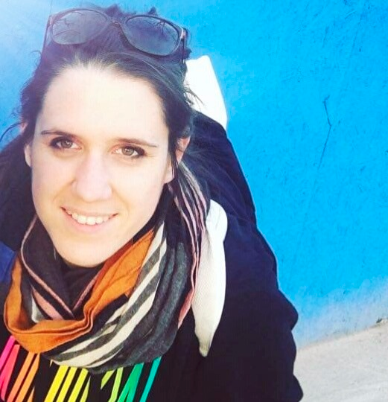
Cégnövekedés
2014-16
Esemény
Családtag be/ ki csatlakozása
2014 A nyomtatóflottákat és informatikai rendszereket országosan 4 telephelyről üzemeltetjük. IT hálózatokat építünk és egyre növekvő hangsúlyt fektetünk innovációs tevékenységünkre.
2014 Megalapul a POS terminál üzemeltetéssel foglalkozó szakemberi csoportunk. Jelenleg ~6000 db terminált kezelünk országszerte.
2016 Az országhatárt átlépő értékesítéseket követően az AgroSense nevű brand termékünk eladása sikeresen lezárul a Sys-Control Kft. irányába.
2016 Önálló cég indítása az
Agrosense nevű termék-
kel
2014 marketing osztályra
bedolgozás, szobrász
diplomával

Slide 8
Gyártó cégek kiszolgálása
2017-19
Esemény
Családtag be/ ki csatlakozása
2018 Kibővül a nyomtatás szolgáltatási és szervizelési csapatunk, ezáltal az ipari címke nyomtatók kezelése is professzionális szintűre emelkedik.
A legújabb, HTML5-re épülő technológiák felhasználásával megkezdődik a legmodernebb izomorfikus alapú web alkalmazások fejlesztése. Elkészül UniBoard®, egy tisztán HTML alapú tartalomszolgáltató és irányító rendszer.
2019 Kifejlesztettük UniGate®-et, egy kamion behívó rendszert
2019 marketing területen

Slide 9
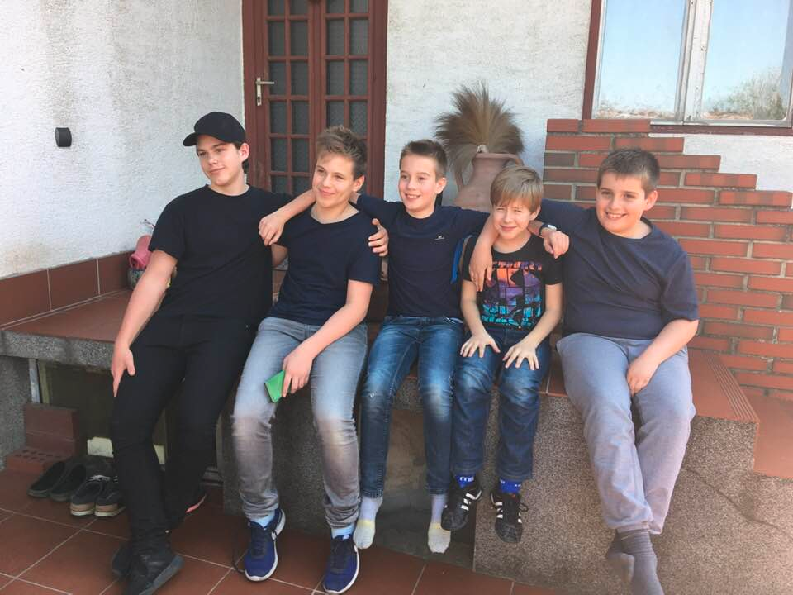
Napjaink és a Jövőnk :-)))
2020
A cég fejlesztési céljai :
kommunikáció, mobilitás és robotika
Fejlesztési területek sem korlátozódnak egyetlen területre, a mezőgazdaságtól az ipari fejlesztéseken át, a multimédia területén át egészen a katasztrófavédelemig terjed.
a virtuális, kiterjesztett valóság eszközei
drón technológiák
mesterséges intelligencia

Slide 10
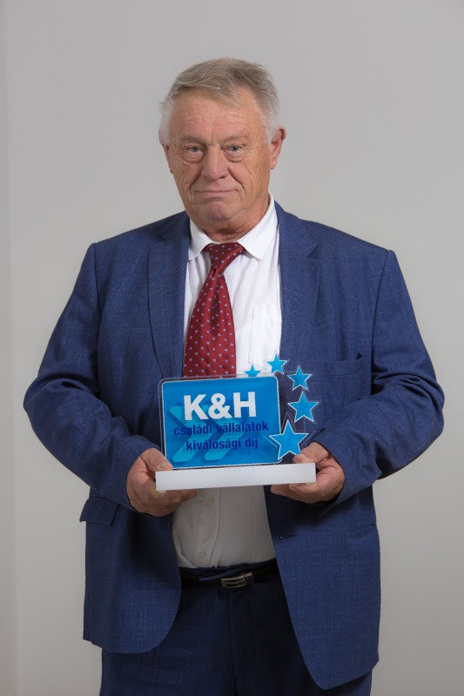
Díjaink:
2013. GrainPatrol néven bevezetett terménymonitorozó rendszerünk a Finn Minőségügyi Szervezet Minőség-Innováció pályázatán nemzeti szintű díjat nyert.
2014. XXI Alföldi Állatenyésztési és Mezőgazda Napok: AgroSense I. hely termékdíj
2015. Farmer Expo: AgroSense Trap: Termékdíj
2016. A GrainPatrol Premium System (GPPS) rendszer fejlesztőjeként és
forgalmazójaként az UNICOMP Informatika Kft a Bábolnai Gazdanapok
kiállításon különdíjban részesült.
2017. április az Alföldi Állattenyésztési Napokon és Mezőgazda Expón "
termékdíj a Magyar Növénytermesztésért 2017" I. díj
2019. K&H Családi Vállalatok Kiválósági Díja Innovációs díj

